Slide 1
PREPOZNAVANJE POLA GOVORNIKA
Autori:
Ksenija Stanojević BI 32/2017
Marko Vikić BI 47/2017

Slide 2
ZADATAK PROJEKTA
Govor
Razmena informacija, izražavanje emocija
Interakcija između ljudi i mašina
Pol govornika je korisna informacija
Kreiranje algoritma
Notes:
Muškarci i žene imaju različite karakteristike glasa, različite frekvencije i boju.
Cilj rada je da obuči model da prepozna kog je pola govornik iz baze snimljenih glasovnih poruka govornika različitog pola.

Slide 3
BAZA PODATAKA
55 govornika
384 obeležja
3372 uzorka (audio snimci)
Baza podeljena na trening (80%) i test (20%)
Natprilagođenost modela
Izbačena obeležja
Nema nedostajućih vrednosti
Notes:
55 govornika u početnoj bazi, svaki sadrži više desetina snimaka, ukupno 3372 uzorka. Svaki snimak sadrži 384 obeležja. Baza je podeljena na tening i test podatke. Trening podaci sadrže 2698 uzoraka (1398 – Male i 1300 - Female) – 80%, dok test podaci sadrže 674 – 20%. Test podaci su sačinjeni od snimaka 11 govornika koji se ne pojavljuju u trening skupu. Da bismo izbegli natprilagođenost algoritma na određenog govornika, izbačena su obeležja koja ukazuju na to koji je govornik u pitanju – Name I Class. Izbačeno je obeležje Age, pod pretpostavkom da nije bitno za obuku modela jer je obeležje kategoričko.
Ustanovljeno je da nema nedostajućih vrednosti.

Slide 4
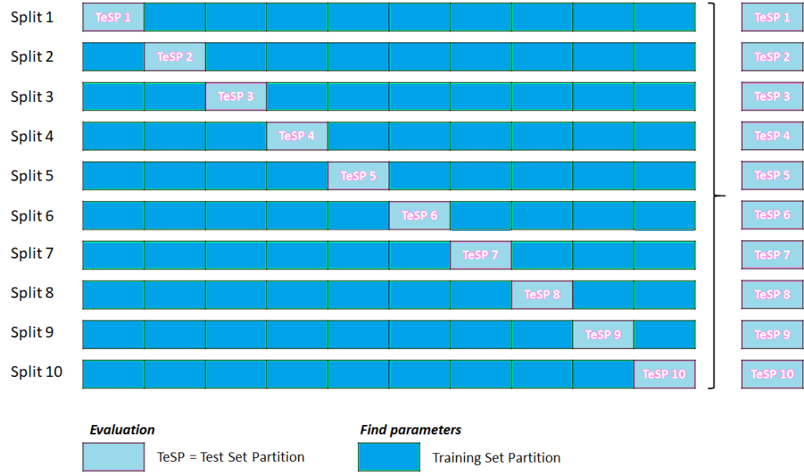
UNAKRSNA VALIDACIJA – CROSS-VALIDATION
10 particija
StratifiedKFold
M: 1398, F:1300
Slika 1. Šematski prikaz unakrsne validacije sa 10 particija
Notes:
Prevazilaženje problema korišćenja nekih uzoraka samo u svrhu testiranja kao I prevazilaženje natprilagođenja jednom od podskupova uzoraka.
Skup uzoraka podeljen na 10 disjunktnih particija.
Upotrebom unakrsne validacije, svaki od uzoraka se više puta koristi za treniranje I samo jednom za testiranje.
StratifiedKFold – približno podjednaka zastupljenost svake od 2 klase (M I F) u svakom od 10 podskupova.

Slide 5
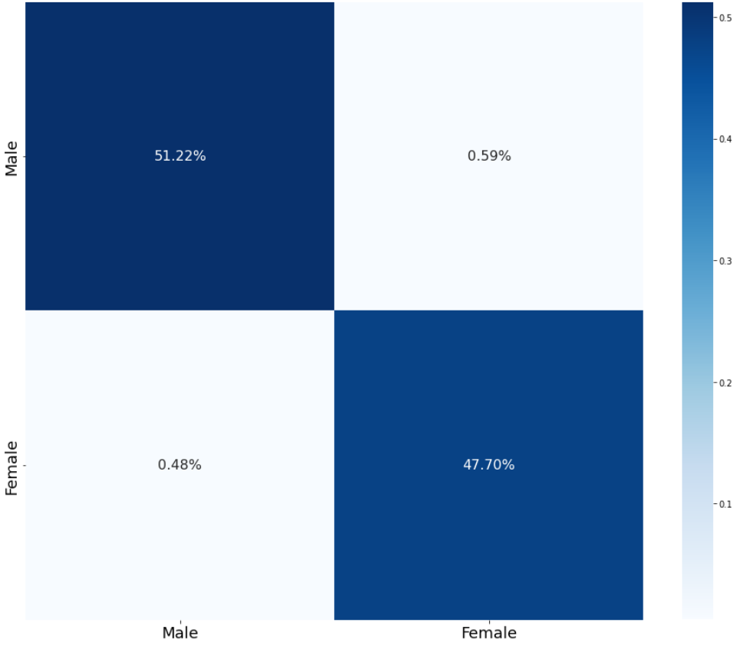
KLASIFIKATOR METODOM k NAJBLIŽIH SUSEDA
Metoda kasnog učenja
Jednostavan algoritam
Rešavanje kompleksnih problema
Normalizacija obeležja
Parametri:
k = 15
m = euclidean
weight = distance
1382
16
13
1287
Slika 2. Toplotna mapa matrice konfuzije na trening podacima
Notes:
Spada u metode kasnog učenja, podrazumeva odlaganje obrade uzoraka za obuku do trenutka kada treba klasifikovati neobeleženi uzorak.
Intuitivna metoda koja klasifikuje nepoznate uzorke prema klasnoj pripadnosti bliskih uzoraka iz skupa za obuku. Može se koristiti za rešavanje kompleksnih problema, jednostavan algoritam.
Da bi sva obeležja podjednako doprinosila pozicijama datih uzoraka, samim tim I boljem računanju metrike, moraju se normalizovati.
n_neighbors (tj. k) – broj suseda koji se razmatraju. Izabrano neparno k kako bi se u problem binarne klsifikacije izbegao nerešen rezultat pri glasanju za dodelu klase (za iterativnu metodu stavljeni samo neparni brojevi, a kao najbolji parameter dobijen je broj 15).
m (metrika) – odabrana funkcija rastojanja, iterirana su sve popularne metrike, a u najboljoj iteraciji je dobijeno euklidsko rastojanje, što je u našem slučaju odgovarajuće rastojanje jer su nam obeležja realni brojevi.
WEIGHT – DISTANCE
Weight – služi za određivanje značaja svakog od k najbližih suseda u odlučivanju
Distance – kada je značaj susednih uzoraka obrnuto proporcionalan njihovoj udaljenosti od neobeleženog uzorka, te bliži uzorci imaju veći uticaj na odluku o klasi ili vrednosti neobeleženog uzorka.

Slide 6
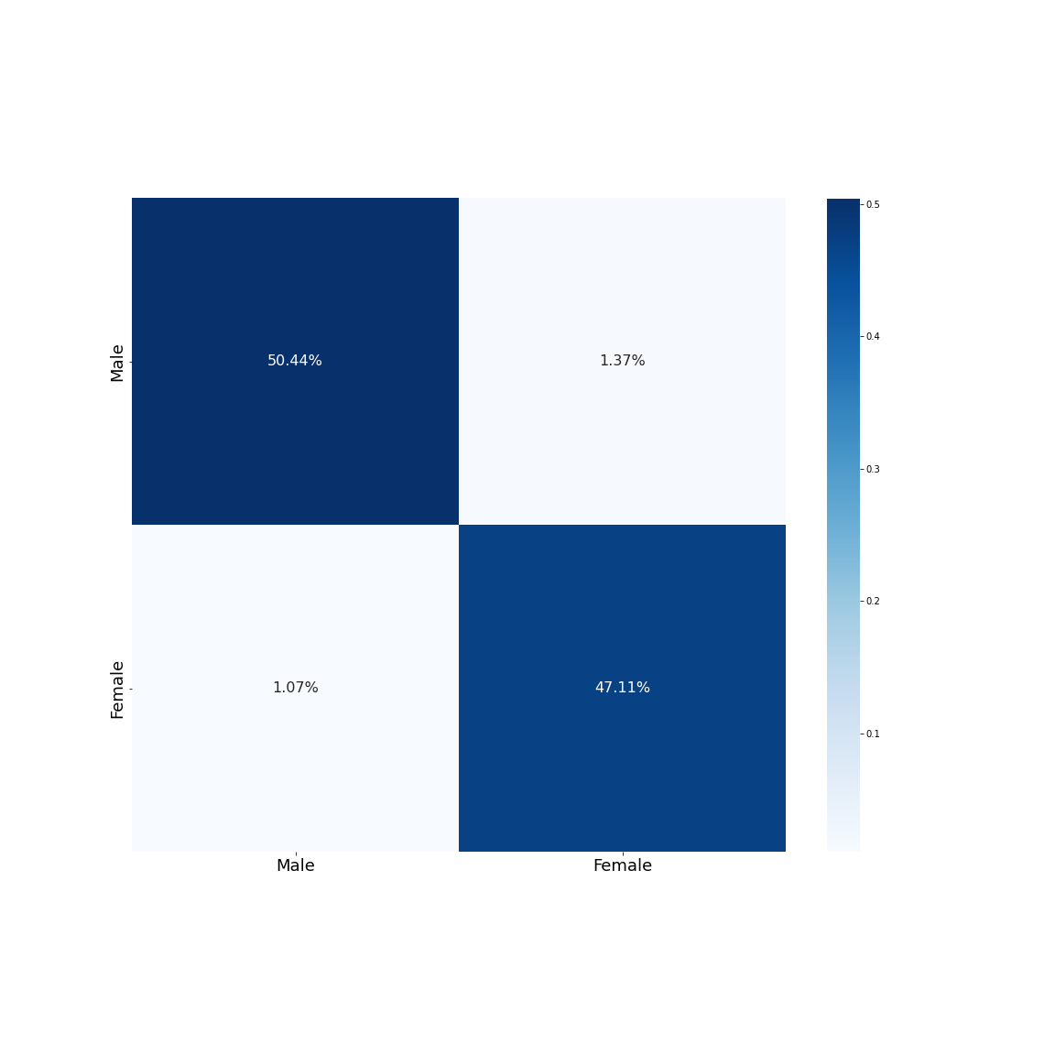
MAŠINA NA BAZI VEKTORA NOSAČA - SVM
Rešavanje problema binarne klasifikacije
Hiperpovrš i maksimalna margina
Parametri:
C = 10
kernel = linear
desicion_function_shape = ovr
1361
37
39
1271
Slika 3. Toplotna mapa matrice konfuzije na trening podacima
Notes:
Model vektora nosača (SVM) je metod namenjen rešavanju problema binarne klasifikacije, čiji je cilj da identifikuje hiperpovrš koja treba da razdvoji uzorke u prostoru obeležja. SVM se zasniva na klasifikatoru maksimalne margine koji optimalno deli prostor na delove koji sadrže uzorke iz jedne od klasa. Vektori nosači su oni uzorci koji se nalaze na ivicama margine, odnosno uzorci najbliži hiperravni razdvajanja.
Moze da proceni verovatnocu pripadnosti klasi
Iako je SVM u svojoj osnovnoj formi namenjen rešavanju problema binarne klasifikacije, često se koristi I za višeklasne probleme kostruisanjem više binarnih klasifikatora I upotrebom ili ovo ili ovr pristupa.
PARAMETRI:
C = 10
Regularizacioni parameter koji određuje ukupnu toleranciju na grešku klsifikacije. U praksi se određuje unakrsnom validacijom.
Kernel = linear

Slide 7

STABLA ODLUKE – DECISION TREE
Jednostavna interpretacija i vizualizacija
Mala osetljivost na pitanja koja nisu od značaja
Utvrđivanje najvažnijih obeležja
Parametri:
criterion = entropy
max_depth = 35
class_weight = None
1311
87
84
1216
Slika 4. Toplotna mapa matrice konfuzije na trening podacima
Notes:
Koren stabla (engl. root node) predstavlja čvor koji sadrži skup svih uzoraka, i od njega se stablo grana, odnosno, vrši se sukcesivna particija skupa uzoraka na dva disjunktna podskupa. Podela se vrši prema odgovoru na postavljeno pitanje (da ili ne), odnosno prema vrednosti datog obeležja za svaki pojedinačni uzorak, skup se deli na dva podskupa i formiraju se dva nova čvora.
Mogu se postaviti različiti kriterijumi kada bi trebalo da se zaustavi grananje, npr. kada dobijemo “čist” podskup – kada su u njemu uzorci samo jedne klase; ili kada je kalsifikator dostigao određenu unapred postavljenu granicu.
PARAMETRI:
CRITERION – entropy
Kriterijum podele
Max_depth – 35
Ako se ne postavi vrednost, stablo se deli dok listovi ne postanu čisti ili dok ne sadrže min_samples_split – minimalan broj uzoraka u čvoru dqa bi bilo dozvoljeno njegovo deljenje
class_weight – None
Služi za postavljanje težinskih faktora za uzorke različitih klasa

Slide 8
REZULTATI
Tačnost u % | Bez redukcije | PCA redukcija
DT | 93.58 | 89.84
SVM | 97.55 | 97.10
kNN | 98.92 | 95.44
Tabela 1. Upoređene vrednosti tačnosti obuke modela na trening uzorcima sa i bez redukcije

Slide 9
REZULTATI
Tačnost u % | Bez redukcije | PCA redukcija | LDA redukcija
DT | 77.74 | 77.59 | 92.73
SVM | 85.75 | 83.82 | 93.47
kNN | 90.20 | 90.94 | 93.62
Tabela 2. Upoređene vrednosti tačnosti obuke modela na test uzorcima sa i bez redukcije
Notes:
Ustanovljeno je da je najveći broj komponenti (n_components) jednak 1, jer se za broj komponenti LDA redukcije uzima manji od dve vrednosti, a to su klasa – 1 i broj obeležja.
Čest problem koji se susreće u mašinskom učenju je da za dat broj obeležja, tj. dimenzija, broj uzoraka potreban za popunjavanje prostora obeležja do zadovoljavajuće gustine je retko kada dostupan. Shodno tome, za dat broj trening utoraka, postoji optimalan broj obeležja, ukoliko se taj broj prekorači dolazi do pada performansi modela. Iz ovog razloga, radi se redukcija dimenzionalnosti, koja dovodi i do bržeg izvršavanja programa.
Glavna razlika između ove dve metode je to što PCA koristi kriterijum reprezentacije (VARIJANSA!!), čiji je cilj da predstavi originalni skup uzoraka što tačnije, u prostoru sa manjim brojem dimenzija. LDA koristi kriterijum klasifikacije da bi sačuvao što više diskriminatornih informacija, u prostoru sa manjim brojem dimenzija. Takođe, uzima u obzir klasne labele
PCA – NENADGLEDANO UCENJE
LDA:
Cilj linearne diskriminantne analize jeste da se dimenzionalnost prostora smanji, a da se očuva što više diskriminatornih informacija. Formiranjem linearne kombinacije postojećih obeležja LDA pronalazi pravac takav da se prilikom projekcije uzoraka na njega maksimizuje separabilnost između klasa. Uzimanje u obzir klasnih labela svrstava ovu metodu među metode nadgledanog učenja. Poboljšanje razdvojivosti između klasa postiže se maksimizacijom rastojanja između srednjih vrednosti LDA projekcija uzoraka iz različitih klasa i istovremenom minimizacijom varijanse projekcije uzoraka unutar svake klase pojedinačno.
PCA:

Slide 10
REZULTATI
Matrica konfuzije | Bez redukcije | PCA redukcija
DT | 1306. 92. 81. 1219. | 1259. 139. 135. 1165.
SVM | 1361. 37. 29. 1271. | 1356. 42. 36. 1264.
kNN | 1382. 16. 13. 1287. | 1333. 65. 58. 1242.
Tabela 3. Matrice konfuzije modela na trening uzorcima sa i bez redukcije

Slide 11
REZULTATI
Matrica konfuzije | Bez redukcije | PCA redukcija | LDA redukcija
DT | 176 8 142 348 | 172 12 139 351 | 167 17 32 458
SVM | 184 0 96 394 | 184 0 109 381 | 172 12 32 458
kNN | 180 4 62 428 | 184 0 61 429 | 170. 14. 29. 461.
Tabela 4. Matrice konfuzije modela na test uzorcima sa i bez redukcije

Slide 12
REZULTATI
DT % | Bez redukcije | PCA redukcija | LDA redukcija
Preciznost | 97.75 | 96.70 | 96.42
Tačnost | 77.74 | 77.60 | 92.72
Osetljivost | 71.02 | 71.63 | 93.47
Specifičnost | 95.65 | 93.48 | 90.76
F-mera | 82.26 | 82.30 | 94.92
Tabela 5. Mere uspešnosti klasifikatora na test podacima
Notes:
U zadatku se radi o binarnom problemu, pa je jedna klasa proglašena pozitivnom (M), a druga negativnom(F). Kako bi se procefnile performance klasifikatora potrebno je uporediti predviđene I stvarne labele.
Definisani su sledeći pojmovi: TP (uzorak čija stvarna I predviđena vrednost imaju vrednost 1), TN (stvarna I predviđena vrednost imaju vrednost 0), FP (stvarna labela – 0 , a predviđena labela -1), FN (stvarna labela – 1, predviđena labela - 0). Za uporedni prikaz je korišćena matrica konfuzije. Na osnovu matrice konfuzije izračunate su mere uspešnosti klasifikatora.
Preciznost – udeo ispravno klasifikovnaih uzoraka među uzorcima predviđenim kao pozitivnim
Tačnost – udeo ispravno klasifikovanih uzoraka u celoj popoulaciji
Osetljivost - udeo ispravno klasifikovanih uzoraka iz klase pozitiva (Male)
Specifičnost – udeo ispravno klasifikovanih uzoraka iz klase negative (Female)
F-mera – harmonijska sredina preciznosti I osetljivosti

Slide 13
REZULTATI
SVM % | Bez redukcije | PCA redukcija | LDA redukcija
Preciznost | 100.00 | 100.00 | 97.44
Tačnost | 85.76 | 83.83 | 93.47
Osetljivost | 80.40 | 77.75 | 93.47
Specifičnost | 100.00 | 100.00 | 93.48
F-mera | 89.14 | 87.49 | 95.42
Tabela 6. Mere uspešnosti klasifikatora na test podacima

Slide 14
REZULTATI
kNN % | Bez redukcije | PCA redukcija | LDA redukcija
Preciznost | 99.07 | 100.00 | 97.05
Tačnost | 90.20 | 90.95 | 93.62
Osetljivost | 87.35 | 87.55 | 94.08
Specifičnost | 97.83 | 100.00 | 92.40
F-mera | 92.84 | 93.37 | 95.54
Tabela 7. Mere uspešnosti klasifikatora na test podacima

Slide 15
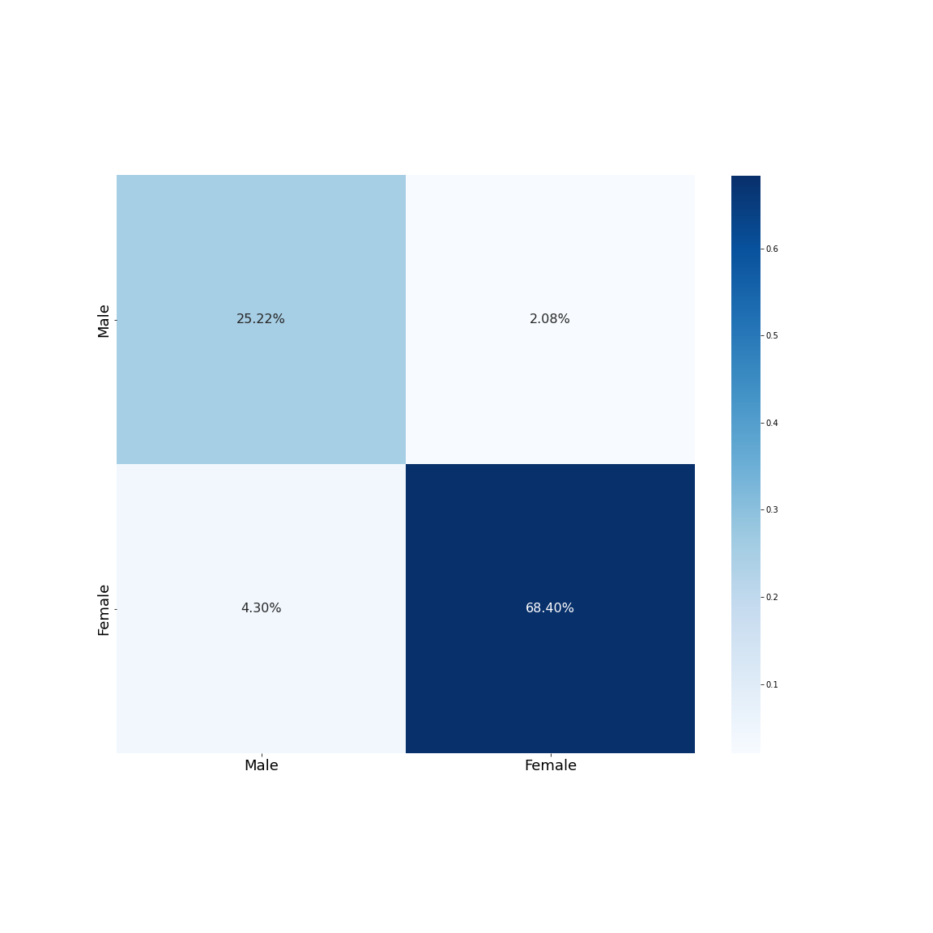
ZAKLJUČAK
170
14
29
461
Toplotna mapa matrice konfuzije na test podacima
kNN klasifikator u kombinaciji sa LDA redukcijom
Notes:
kNN klasifikator u kombinaciji sa LDA redukcijom dimenzionalnosti pokazao se kao najbolji na test podacima

Slide 16
HVALA NA PAŽNJI!

